Slide 1


E-commerce Inteligente de Moda
+

Slide 2
Projeto
Disciplina: Tecnologia para front-end
Professor: Leandro
UNIESP 2025.2
João Pessoa
P1

Slide 3
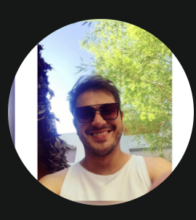
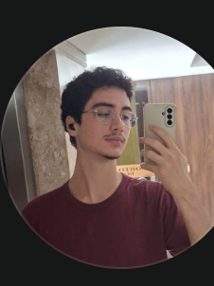
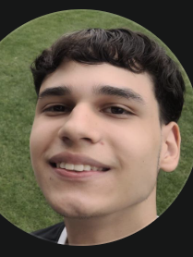
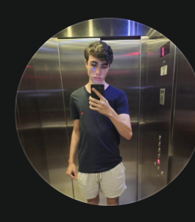
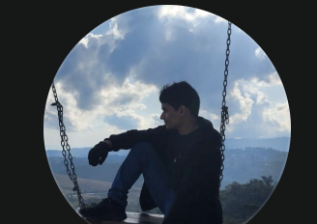
QUEM SOMOS
DANILO
GLAUCO
GABRIEL
CELSO
LUCA

Slide 4
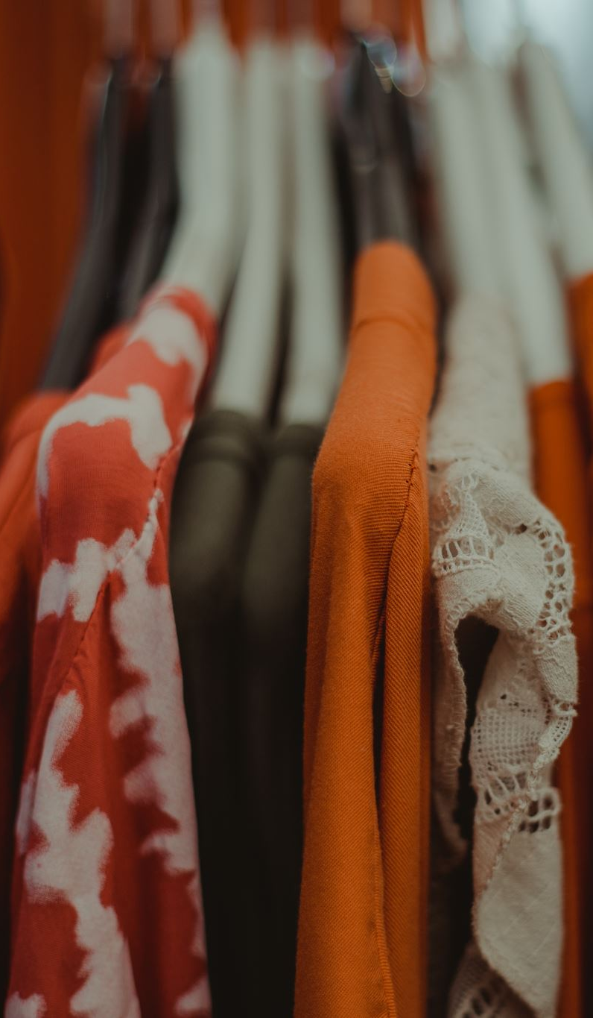
Visão geral
Imagine um app de moda que não apenas ajuda você a encontrar a roupa perfeita, mas também oferece conselhos de estilo em tempo real.
O desafio: ao oferecer sugestões de roupas personalizadas, o app pretende ajudar pessoas que têm dificuldade para decidir o que vestir. Isso também ajuda a evitar o cansaço de tomar decisões com o planejamento de roupas.

Slide 5
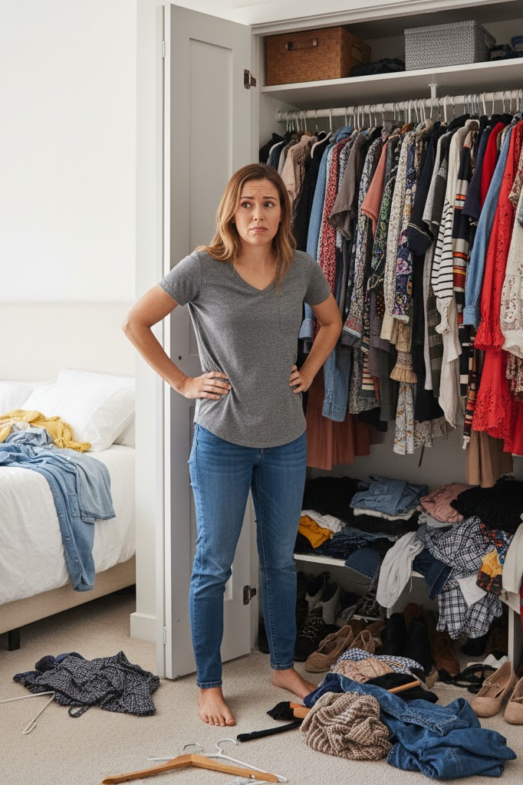
O desafio que decidimos resolver
Não sei o que vestir hoje!

Slide 6
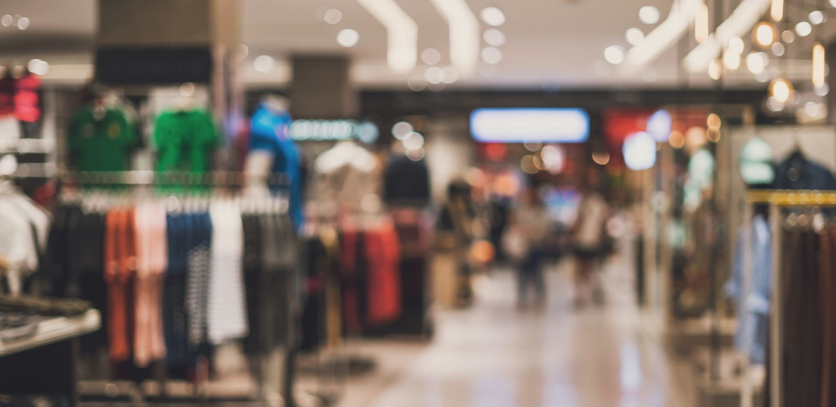
Estatísticas:
Pessoas gastam em média 17-20 minutos decidindo o que vestir
Pesquisa aponta que “procurar uma roupa” é a causa do mau humor de 15% dos entrevistados.
Fadiga de decisão ao escolher entre muitas opções
Ter roupas mas não saber como combinar
Falta de inspiração para criar looks
Fonte: https://oglobo.globo.com/ela/moda/estudo-diz-que-mulheres-perdem-17-minutos-para-se-vestirem-de-manha-19449181
Notes:
Frase impacto: "E se a tecnologia pudesse ajudar?"

Slide 7
Nossa Solução: FashionAI
O que é?
Inteligência Artificial integrada ao e-commerce
Gera sugestões de looks personalizados
Analisa peças de roupa do usuário
Cria visualizações de outfits completos
Notes:
Frase destaque: "Transformando a experiência de compra com IA Generativa"

Slide 8



Tecnologias
HTML5
CSS
JS
API de IA:
ANTHROPIC API
DALL-E 3

Slide 9
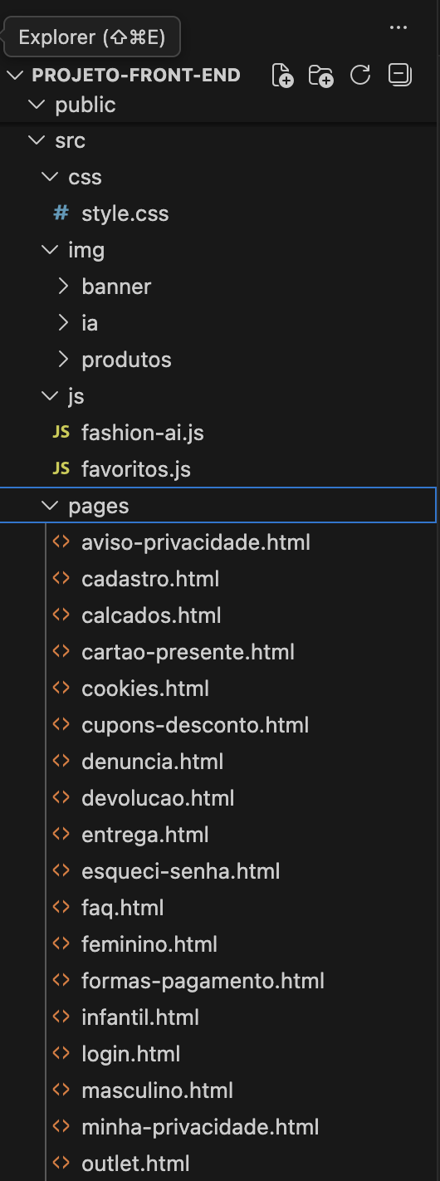
Arquitetura do Projeto

Slide 10

Identidade Visual
Design minimalista
Header moderno
Interface FashionAI
Botões com feedback

Slide 11
Desafios encontrados
A IA necessita de bilhões de dados
Poucos desenvolvedores disponíveis
Tempo curto para o projeto
Alta competição com gigantes do mercado
Necessidade de infraestrutura robusta
Alto custo de treinamento e manutenção

Slide 12
Não conseguimos criar nossa própria IA
CONCLUSÃO
Principais motivos:
A criação de uma IA do zero exige bilhões de dados para treinar modelos confiáveis
Custo extremamente alto de hardware (GPUs de última geração, servidores, clusters)
Equipe reduzida
Infraestrutura complexa e cara para processamento e armazenamento
Notes:
CONCLUSAO

Slide 13
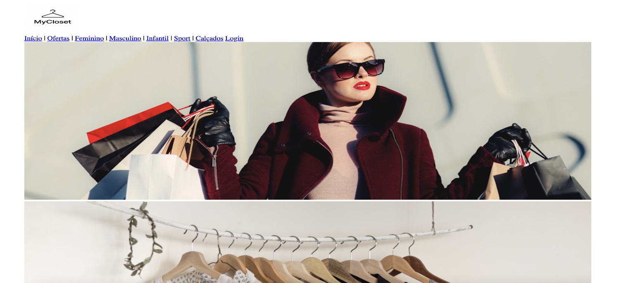
Primeira Apresentação (Meses atrás)
Versão inicial apenas HTML
Design básico
Estrutura simples
Notes:
Etapa 1: Apenas HTML puro - Setembro 2025

Slide 14
DEMONSTRAÇÃO DO PROJETO ATUAL

Slide 15
O Impacto do MyCloset
Estatísticas em destaque foram:
Reduz tempo de decisão
De 20min para 3min
Aumenta satisfação
Sugestões personalizadas
Melhora experiência
Visualização antes de comprar
Facilita escolhas
Elimina fadiga de decisão

Slide 16
Roadmap Futuro
Fase 1 Backend
Banco de dados real
Autenticação OAuth
API própria
Fase 2
IA Avançada
Recomendação baseada em histórico
Análise de corpo/biotipo
Tendências de moda em tempo real
Fase 3 Expansão
App mobile nativo
Realidade aumentada (AR)
Provador virtual

Slide 17
AGRADECIMENTOS
Notes:
Quero agradecer ao professor Leandro pela orientação e paciência durante todo o projeto.
Também agradeço à minha equipe — cada um contribuiu de um jeito importante.
Ser líder do projeto foi um desafio, mas também um aprendizado enorme.
Aprendi a organizar o grupo, dividir tarefas, resolver problemas juntos e lidar com opiniões diferentes.
Trabalhar em equipe nem sempre é fácil, mas é muito gratificante quando todo mundo se ajuda e o resultado aparece.

Slide 18


